Slide 1
第二讲
软件生命期

Slide 2
提纲
软件生命期
通用模型及主要阶段
软件开发模型
瀑布模型、增量—迭代模型、原型开 发模型、构件组装模型、产品线模型
模型两面性、敏感性，及定制理念

Slide 3
软件生命期
软件的生命期
软件从开发伊始，经成功交付和使用之后， 至被“冻结”和“ 淘汰”的整个过程
维护
(首次) 开发
淘汰
演化
开发： 理解现实问题并获得需求，进而开发出软件产品
维护： 修复缺陷以确保软件正常运行，包括小规模的功能增强
演化： 实现大规模功能增强或结构重整，以持续实现频变的需求
淘汰(含冻结)： 不再维护和演化，等待退出市场。

Slide 4
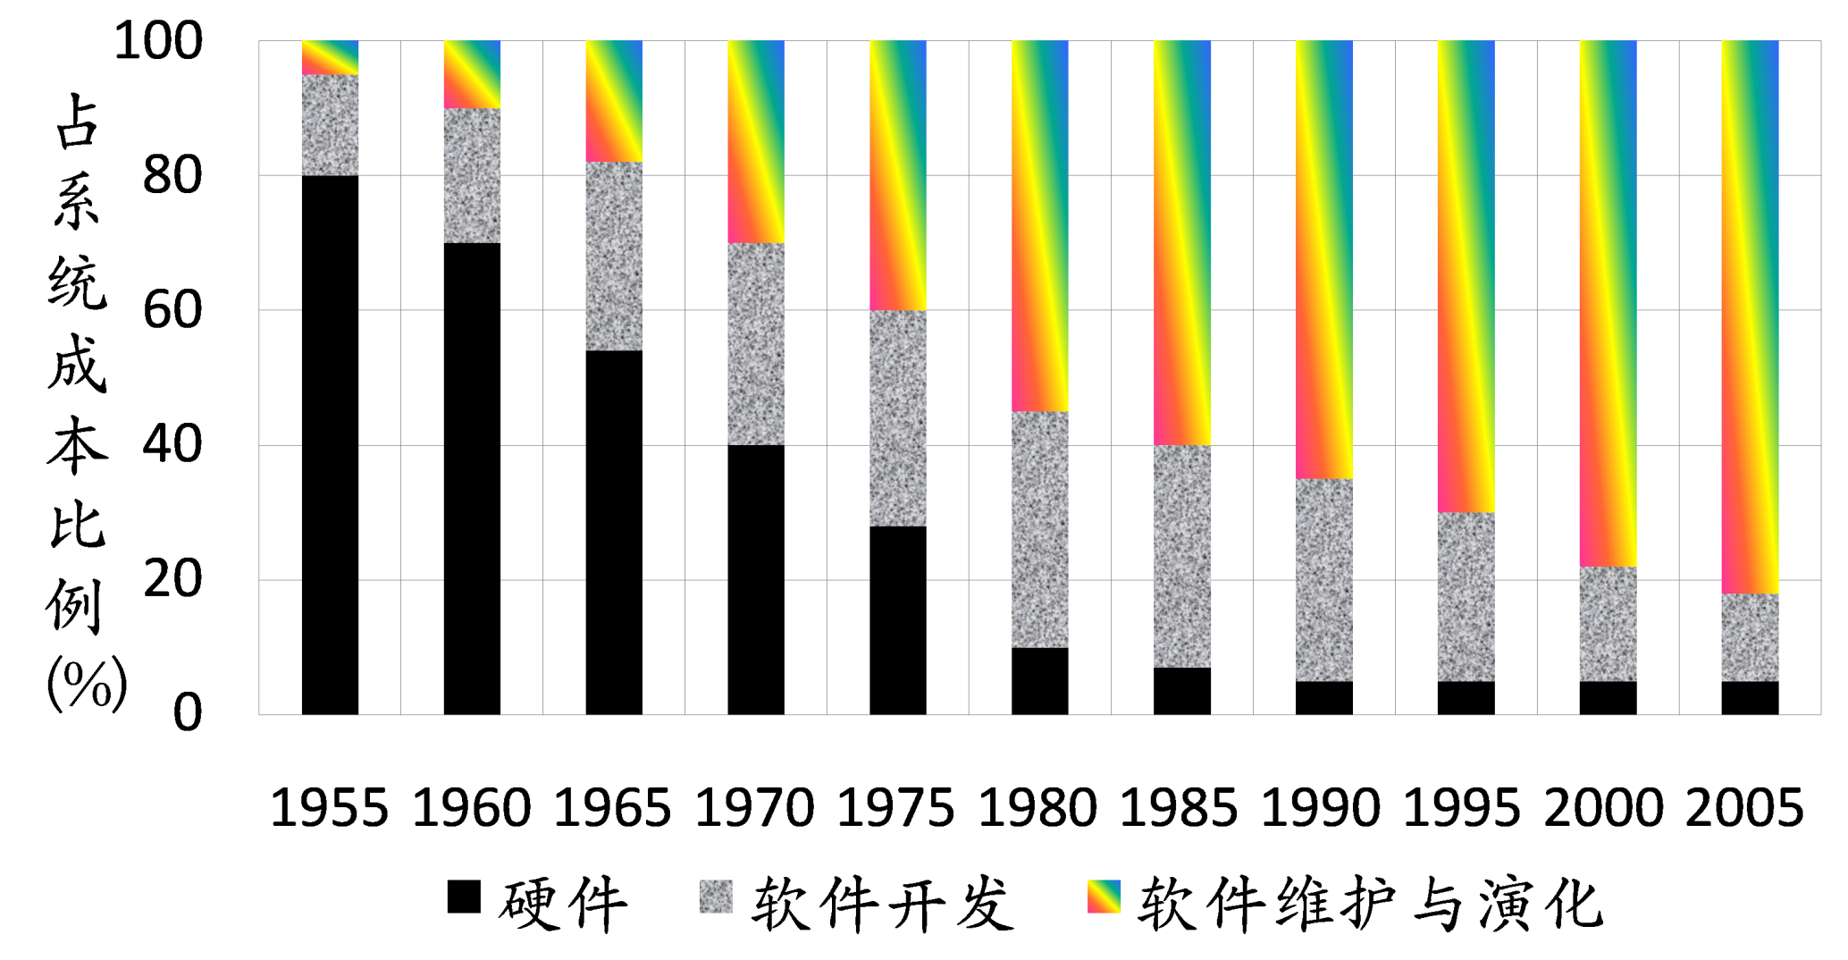
开发 vs. 维演
软件系统的成本分配

Slide 5


维护 vs. 演化
传统文献： 维护=演化，多用“维护”
当前： 维护≠演化，更多关注“演化”
再次重申：
维护： 修复缺陷以确保软件正常运行，包括小规模的功能增强
演化： 实现大规模功能增强或结构重整，常交付新版本

Slide 6
维护 vs. 演化
相比于软件的维护，软件的演化通常需要耗费更高成本，但所创造的价值通常也更多。
研究表明：演化成本是维护成本的约1.5倍。
演化的价值
创造“更好的”新版本/产品
更大更广地满足用户的已变更的现实需求
VALUE
COST

Slide 7
提纲
软件生命期
通用模型及主要阶段
软件开发模型
瀑布模型、增量—迭代模型、原型开 发模型、构件组装模型、产品线模型
模型两面性、敏感性，及定制理念

Slide 8
阶段化开发常识
软件开发过程通常包括四大阶段：需求工程、 设计、构造和质量控制阶段(主要是测试和审查)。
需求 工程
软件 设计
软件 构造
质量 控制
阶段化开发实则是一个逐步具象化的过程， 本质上是一个信息转换和丰富的过程。
上游
信息传递
信息恢复
下游

Slide 9
需求工程阶段
→ 获取、定义、描述、验证、确认并管理软件需求
需求 前奏
问题 定义
可行性 分析
愿景 定义
关注点 分离
需求 过程
需求 获取
需求 分析
需求 描述
需求 确认
需求 管理
需求变更管理
追溯关系管理
需求基线管理
版本化 需求管理

Slide 10
设计阶段
描绘软件的结构及其组成，包括定义各组成部分的基本功能和属性，以及各部分之间的交互关系
架构设计
构件设计
界面设计
数据库 设计

Slide 11
构造阶段
依据既定需求和设计，编写并调试相应代码 (和文档)，以实现软件产品
代码编写
代码调试
单元测试
注意：软件构造虽离不开编程语言，但编程语言的设计和实现却属于计算机科学范畴，而不属于软件工程范畴。

Slide 12
质量控制
预防、发现和修复软件缺陷，以控制软件质量，主要方法是测试和审查
当前观点：质量控制覆盖软件的整个生命期。
测 试
单元 测试
集成 测试
系统 测试
验收 测试
审 查
需求 审查
设计 审查
代码 审查
测试 审查

Slide 13
各阶段的资源分配
开发阶段成本分配的决策框架
软件 规模
项目 类型
时代 环境
成本 分配
开发 模型
团队 规模

Slide 14
各阶段的资源分配
开发阶段成本的一般配比
过去
当前
需求 设计 构造 测试
0 100%
为什么会有如此大的差别呢？

Slide 15
开发模型—一览表
Royce（瀑布）模型
原型开发模型
增量开发模型、迭代开发模型
瑞理统一过程（RUP）
敏捷方法
构件组装开发（CBSD）
软件产品线（SPL）
面向切面开发（AOSD）
增量—迭代
复用型
期末“敏捷专题”讲座！

Slide 16
开发模型—如何选取？
产品 特征
客户 需求
团队 特征
模型 选择
工程方约束
其他 因素

Slide 17
Royce（瀑布）模型
由学界先驱Winston Royce于1970年提出
基于朴素的分析-编程（AC）模型
盛行于1940-50年代
程序员首先分析问题，然后编写程序。
分析
编程

Slide 18
Royce模型—框架
需求定义
设 计
构 造
测 试
维护与演化

Slide 19

“瀑布”与“回路”
警告： Royce模型虽称为瀑布模型，但的的确确包含了“反馈回路”。
Q：为什么会有如此称呼？
A：浮躁的业界—学界风气！
Walker Royce
Walker Royce是Winston Royce之子，IBM公司瑞理(Rational)部门首席经济学家。
信息网页：http://www-01.ibm.com/software/rational/leadership/thought/walkerroyce.html

Slide 20
“先设计后测试”常识
编程之前先设计，编程之后再测试。
设计位于分析和编程之中，以“搭建桥梁”。
测试则位于编程之后，验证产品的正确性。
设计是工程产品开发的核心环节。
卓越的设计造就了卓越的产品。
软件尤为如此。
待开发软件的规模越大或越复杂，设计就越重要。

Slide 21
小议“前置大设计”
所谓“前置大设计”(BDUF)，有两层含义
设计先于编程
→ 先建“骨架”，后添“血肉”
设计被冻结之后方开始编程
→ 一旦添加“血肉”，就不可改变“骨架”
以人体而言，儿童的骨架一旦被冻结，身体就永远长不大。
软件的设计如不应需求而变，就必然阻碍软件实现既定目标。
当前，极少可能在编程之前就真能冻结住设计。

Slide 22

Royce模型的低效性
Royce模型不能有效适应极其复杂而频变的软件开发环境，Royce型项目的成功率较之其他模型低。
当前采用Royce模型的软件开发项目仅有约10%的成功率。
已被时代淘汰！
但仍不失为经典模型

Slide 23
原型开发—概念
原型：
产品在开发前期定制的雏形或仿真模型
软件原型：
描述或模拟待开发软件产品的部分或全部功能的工作版本
通常描述软件的用户界面和重要外部行为

Slide 24
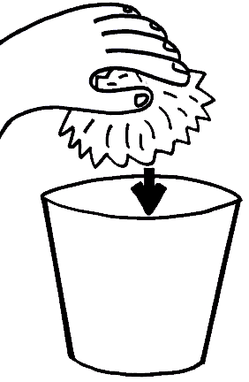
原型开发—概念
软件原型的分类
抛弃型 (Throwaway)：
快速开发，实现目标之后就遭抛弃
增量型 (Incremental)：
增量地实现原型，最终视为正式产品
演化型(Evolutionary)：
逐步求精已有原型，最终视为正式产品
其他：探索型、实验型、操作型、…
重点关注

Slide 25
原型 vs. 正式产品
原型不是正式产品，也不能替代正式产品。
主因有二
原型的质量难达标。
开发流程、工程师态度、客户重视度、…
用户对待原型和正式产品的态度存在差异。
喜欢原型 ≠ 喜欢/购买正式产品

Slide 26
原型开发流程
框定 需求
仅选取部分需求
无正式的设计过程
构造粗糙
修正/增强不正规
修正& 增强
构造
评价
这个流程解释了为什么原型
不能替代正式产品。

Slide 27
快速原型开发法则
依据项目需要，及早而快速地开发出原型。
优势
及时收集客户/用户信息
“他们喜欢原型。” ——项目经理如是说
培训和凝聚团队成员
不足
有仓促和粗糙之嫌
令客户/用户产生极不满意感
令客户/用户误认为“软件是如此之简单”

Slide 28


最佳实践—筛选原型需求
依据项目目标，筛选软件原型的需求。
人机交互需求
复杂交互界面需求
交互界面的高质量外观需求
用户提不出的或“不关心”的需求
已然非常明确的需求

Slide 29
警惕“原型病”
工程师在开发原型的过程中付出的“功”越多，就越不愿意主动抛弃或替换它。
人性是主因
就某一目标，当我们付出越多时，就越是期望实现它。 当我们离目标越来越近时，就越是难以放弃它。
工程师如果在原型上下足功夫，就自然会从内心美化它，不但会尝试用原型替代正式产品，而且会尝试说服他人接受原型产品。
预防途径：严格控制原型开发成本和时间

Slide 30
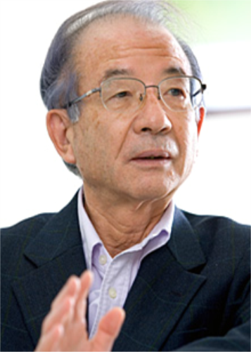
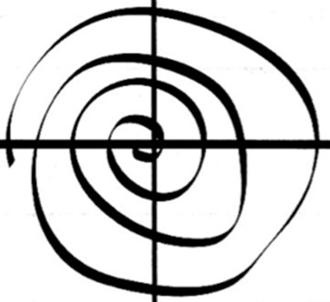
知识的创造是一个不断累积的过程，其轨迹就像是一个螺旋。
软件开发过程就是一个知识创造和复用的过程。
群化
外化
Ikujiro Nanaka
内化
整合
Ikujiro Nanaka (野中郁次郎) 是著名知识管理学家，被誉为知识创造理论之父。
个人信息网页： http://www.economist.com/node/13517582

Slide 31
增量与迭代模型—概念
增量(Incremental)模型 --- 逐块建造
由Harlan Mills于1976年提出。
先实现主要需求, 然后实现次要需求。
迭代(Iterative)模型 --- 反复求精
由Victor Basili和Albert Turner于1975年提出。
由模糊至精确地改善目标产品的功能和质量。
两者传承Royce(瀑布)模型的正确理念，摈弃了它的“在XXX之前先冻结XXX”之不足。

Slide 32
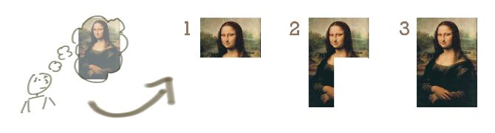

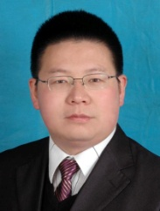
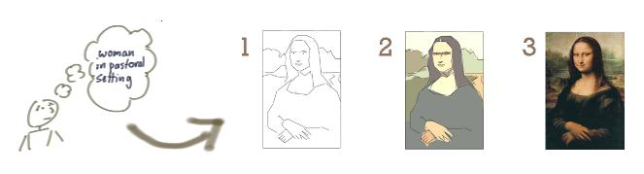
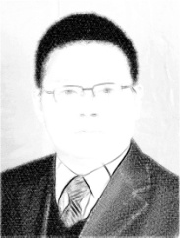
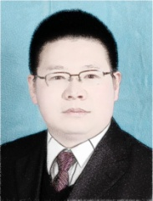
增量与迭代模型—图示
(1) 增量模型
男, 半身
头略侧
(2) 迭代模型
参考Jeff Patton的相似素材设计

Slide 33
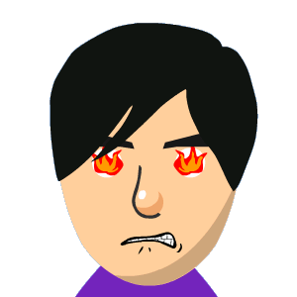



增量迭代开发理念
将软件开发过程分为若干次迭代过程。 完成一次迭代就交付一个版本，或实现新需求，或求精已实现的需求。
XXX
体现“分而治之”
优势：
有效的风险控制
灵活的资源分配
持续的客户满足
瀑布 方法
开始
结束
Hm..
Ok
Cool
增量 迭代
开始
结束

Slide 34
增量迭代模型—如何用？
适合以下应用：
避免以下弊端：
二次开发型项目
资源受限型项目
需求不稳定型项目
应用领域复杂，且没有相似产品可供参考
边开发边修正
糟糕的架构
它越是看似优秀，就越是值得怀疑。
两大关键前提：
高素质开发团队和项目管理者
客户和用户高质量地参与项目

Slide 35
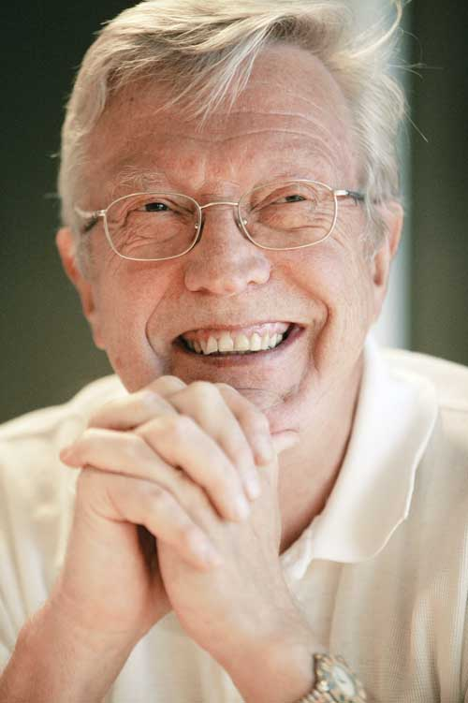
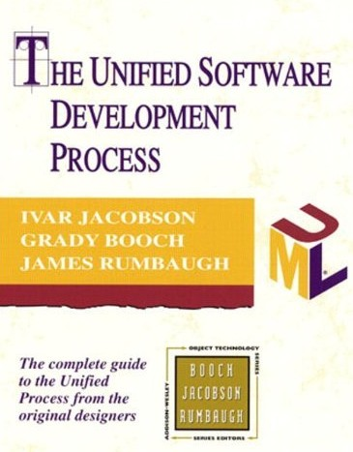
RUP是迄今为止所能见到的最好的软件过程模型。
Ivar Jacobson
它越是看似优秀，就越是值得怀疑。
RUP采用增量迭代开发过程， 使用“统一建模语言”(UML) 作为标准建模语言，并集成了 面向对象 (OO) 研究成果。
Ivar Jacobson 是面向对象方法学的奠基人，提出了模块架构、用例、现代业务工程、瑞理统一过程等业界主流方法和技术，先致力于构建软件工程学科理论体系（SEMAT）。
信息网页：http://www.ivarjacobson.com/cn/

Slide 36
瑞理统一过程（RUP）
RUP的四大阶段
构思(Inception)：
将最初想法形成正式产品描述，包括定义主要需求和设计初始架构。
一般采用UML的用例图来描述软件的主要功能。
细化(Elaboration)：
细化软件描述，包括添补或细分用例，并设计软件的各类架构视图。
构造(Construction)：
依据各种架构视图，实现软件的所有需求。
这期间可能还包括对架构的细微修改，同时还包括软件测试。
移交(Transition)：
完成各核心工作流的收尾任务，并准备用于软件交付的各类文档。
同时邀请用户试用产品以发现缺陷，另外还涉及用户培训等。
针对不同核心工作流，多次迭代上述四阶段。

Slide 37
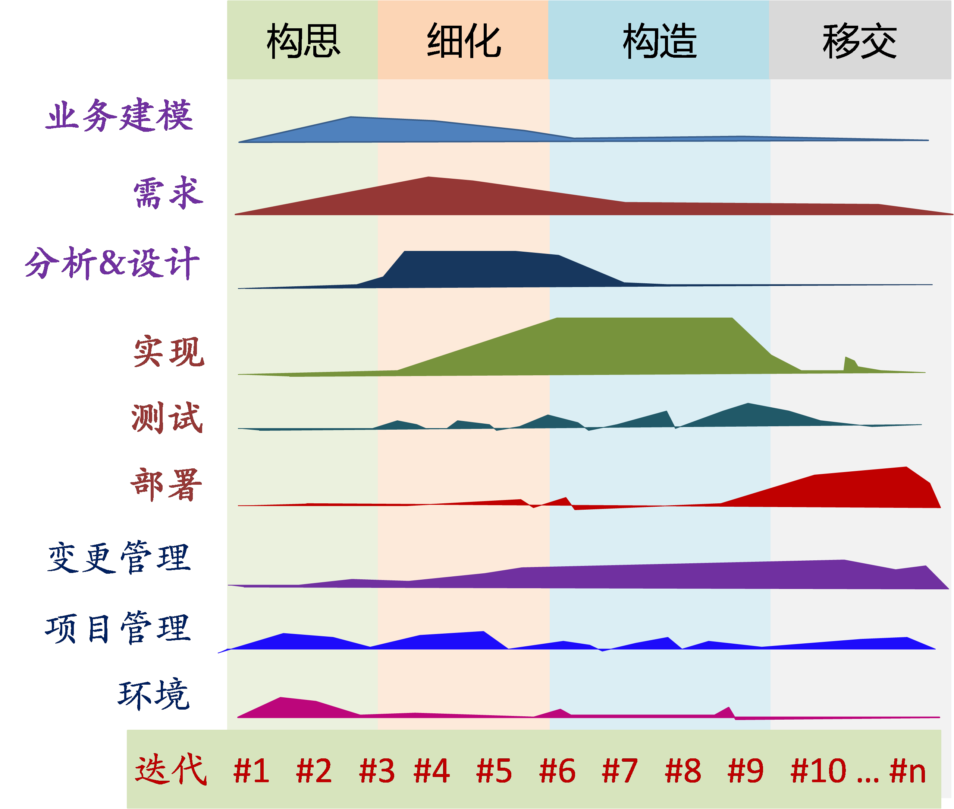
瑞理统一过程（RUP）
驼峰图：RUP的核心工作流及工作量

Slide 38
RUP的六项实践
用例(Use Case)驱动
以用例和用例图的形式描述软件的主要功能
以架构为中心
定义架构的不同视角，并据此固化(即映射)软件需求
管理需求
包括需求获取、组织、编档和追踪，以及商业业务捕获
可视化软件建模
使用UML图从各种建模角度，描述软件的结构、功能和行为
验证软件质量
依据需求，审查和评估软件的质量
控制软件变更
针对所有制品，依据正常的变更控制过程管理每一次变更

Slide 39
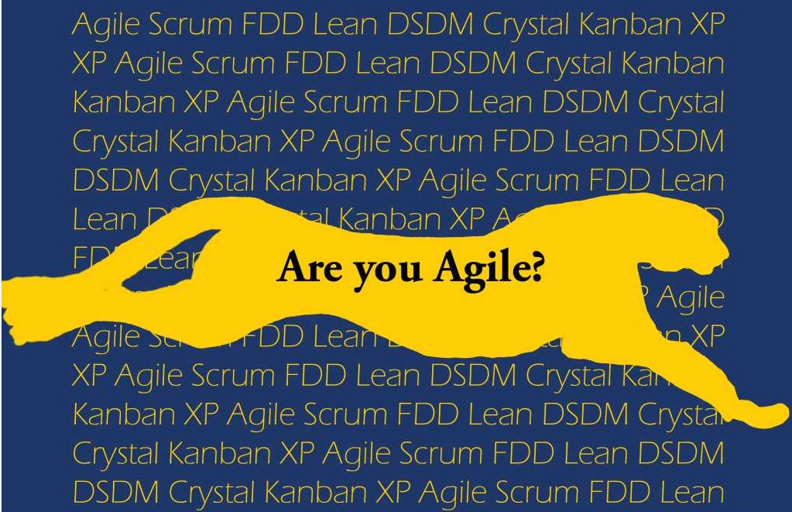
敏捷(Agile)方法
敬请期待课程末期的 “敏捷专题”讲座！

Slide 40

节省工作的最有效途径就是复用，尤其是大规模的复用。
Barry Boehm
Barry Boehm (毕恩) 被学界尊称为“软件工程经济学之父”。
个人信息网页：http://sunset.usc.edu/Research_Group/barry.html

Slide 41
什么是复用？
“复用”(Reuse)
在新情境中使用已有的概念 和实体
软件复用
在不同软件产品中重复使用已经存在的软件制品或元素
复用搭档集成 (Integration)
最早现于汽车生产业
生产一辆汽车只需要安装现有轮胎即可，而不再需要自行生产轮胎。

Slide 42
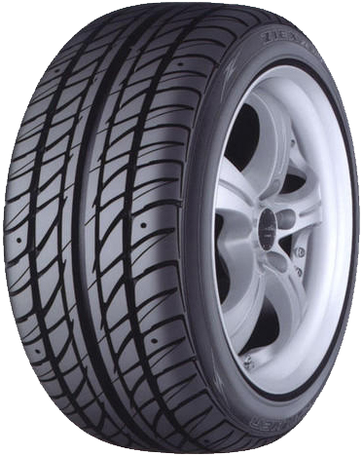
为什么要复用？
当前，软件业更“艰难”：
项目成本和时间预算持续紧缩
产品质量要求越来越高
项目敏捷性要求也越来越强烈
传统“从零开始”的做法难再适应
所有软件制品都可被复用
关于在于它能否易于有效集成至新系统并适应新环境

Slide 43
复用效应常识
复用的层级越高，规模就越大，积极效应也越明显。
以模块复用影响产品缺陷为例：
缺
新造的模块
陷
复用的模块
数
规模 (LOC)

Slide 44
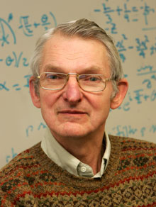
McIlroy复用定律
大规模复用能缩短软件开发时间、提升工程师开发效率和产品质量。
基于程序员前辈Doug McIlroy在1970-80年代的研究
受经广泛实证

Slide 45

复用是一件易吆喝却不易完成的任务。
David Parnas
软件复用本质上是知识共享。
软件开发环境十分复杂，不利于或不支持知识共享。
一般组织的软件复用比仅为20—30%。
David Parnas 是一位著名的软件工程学者。

Slide 46
复用型开发模型
复用型 — 基于复用的软件开发
构件级复用 → 构件组装模型 (CBSD)
架构级复用 → 产品线 (SPL)
起源实践： IBM的“构造块”开发
构造块(Building Block)是抽象的可复用组件，具有完好封装的10--20项功能，适用于通用的系统环境，可通过参数设置来进行裁剪。

Slide 47
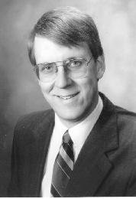
复用型开发模型—两点注意
“可用”是“复用”的基础。
这两者之间不存在正相关关系。
高可用构件通常不具有高可复用性。
软件在提升可复用性之前 应当首先保证其可用性。
Ralph Johnson
复用离不开设计方案和文档的支持。
良好的设计方案支持大规模的制品复用
辅助文档减少复用阻力
Ralph Johnson 是经典书籍《设计模式》(Design Patterns) 的联合作者。
个人网址：http://st-www.cs.illinois.edu/users/johnson/

Slide 48
构件组装开发 (CBSD)—概念
构件(Component)
软件的具有相对独立功能的逻辑单元，是软件架构的基本组成元素
架构(Architecture)
指软件的构件组织结构，即构件及构件间交互关系的有机组合
构件组装开发(CBSD)
将各自独立(或彼此松耦合)的构件组装成软件，以获得更完整的功能体系
即：尽可能地复用和组装成品构件

Slide 49


购买 vs. 定制
这是CBSD的第一大决策
购买构件
购买已有构件以组装成目标软件
定制构件
依据项目需求，自行开发所需的目标构件
制高点在此
Buy
Make

Slide 50
CBSD模型框架
需求定义
架构设计
寻找构件
选/造构件
组装构件
测 试
基于Royce (瀑布) 模型
构件组装型软件开发项目一般都需要定制少量构件

Slide 51
复用的制约因素
内部因素
成品构件过于通用化、缺乏可扩展性、所用技术过时、辅助文档的质量低下、…
外部因素
技术因素，如领域架构
非技术因素，如“此地不宜”(NAH) 症
既非我造，不为我用
产品团队排斥那些不是由本团队创造的构件
NAH症极普遍且强烈地 阻碍了软件复用。

Slide 52
构件集成数量、耦合度和工作量
10
相 对 工 作 量
8
6
4
2
强耦合
弱耦合
0 1 2 3 4
COTS 集成数
如果目标软件必须要复用较多的构件，就必须要认真设计这些构件之间的耦合，控制耦合度，否则集成工作量就会增大至难以承负的程度。

Slide 53
可复用性增强过程
构件获得可复用性的方式：
在开发过程中实现可复用，即面向复用的构件开发
在开发完成之后增强可复用性
通过泛化构件的各组成元素
更常见于一般软件企业
初始构件
可复用构件
名称泛化
操作泛化
异常泛化
构件认证

Slide 54
CBSD四法则
构件 组装 开发
首先定义模块化的架构；然后购买、复用和剪裁成品构件，或定制新构件；最终基于架构组装构件以得到目标软件。
构件 复用 优先
优先复用本组织的已有构件，其次是购买商业成品构件(COTS)； 只在当无法复用或购买构件之时才选择自行开发。

Slide 55
CBSD四法则
构件 组装 优先
如果构件组装的条件能获满足， 那就应当依据构件组装模式开发软件，而不应当选择从“ 零”开始。
构件 可 复用
在构件组装开发模式中，确保架构所定义的构件和所购买或定制的构件都是可替换的、可扩展的和可组合的。

Slide 56
当看到很多程序具有诸多共同或相似之处时， 我们将它们归类为一个“家族”。 发现程序间的共同之处常比发现它们的 不同之处更有必要，也更有价值。
David Parnas
这就是软件产品线的现实意义。
David Parnas 是一位著名的软件工程学者。

Slide 57







软件产品线 (SPL) —概念
软件产品线(SPL)
一个共享领域核心功能的，又能“更好地”满足各细分领域独特需求的软件产品集

Slide 58
SPL不是银弹!
SPL成功案例
惠普(HP)公司广泛应用软件生产线，70%的软件功能直接复用产品线架构及其实现，另20%稍有修改，仅10%属于新创造。
SPL应用效果
减少人力
缩短时长
减少成本
提升质量
提升开发效率： 3—5 倍? 10—20倍? 更高倍?
关于产品线应用的更多成功经验和实例，参考：http://splc.net/fame.html

Slide 59
SPL开发模型
包括两大部分：
领域工程
将某领域的核心资产工程化为一系列需求、架构和组件制品
描述和实现该领域的公共功能
应用工程
通过复用领域需求、架构和组件制品，并扩充细节功能，以满足各子领域具体应用需要

Slide 60
SPL开发模型
产品线计划
领域 需求工程
领域 平台设计
领域 平台实现
领域 平台测试
领
域
工
程
领域平台制品(含共性和个性模型)
需求
架构
组件
测试
应
用
工
程
应用 需求工程
应用 平台设计
应用 平台实现
应用 平台测试
线上产品 n (制品)
线上产品 1 (制品)
需求
架构
组件
测试

Slide 61



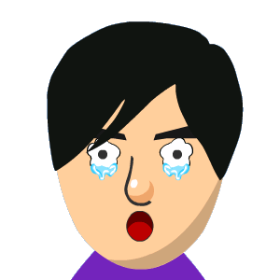






SPL实质：批量定制
基于领域平台，快速开发出高质量的、面向细分用户群体的系列产品。
为什么要批量？
缩减成本
保证质量
为什么要定制？
更好地满足各细分用户群
进而扩大用户群

Slide 62
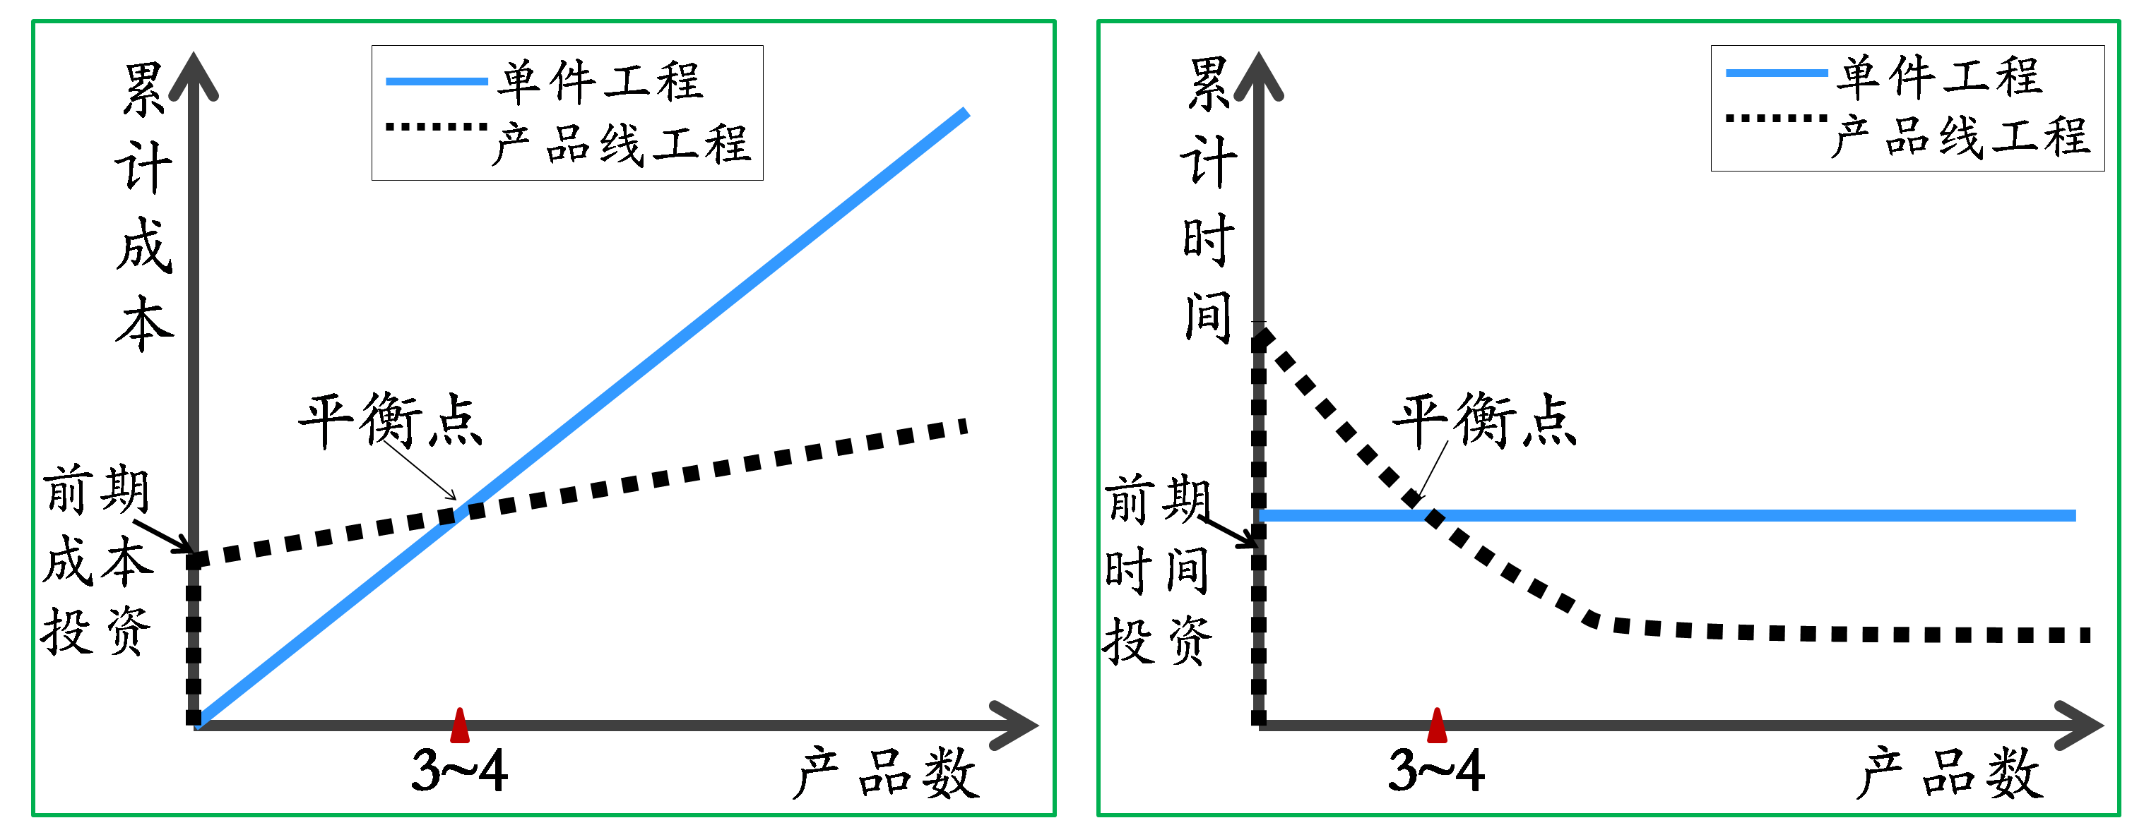
平台复用效应定律
领域平台在复用有限次(如3—4次)之后，就能使得系列产品的平均成本和时间低于单件工程所需的平均成本和时间。

Slide 63
提纲
软件生命期
通用模型及主要阶段
软件开发模型
瀑布模型、增量—迭代模型、原型开 发模型、构件组装模型、产品线模型
模型两面性、敏感性，及定制理念

Slide 64
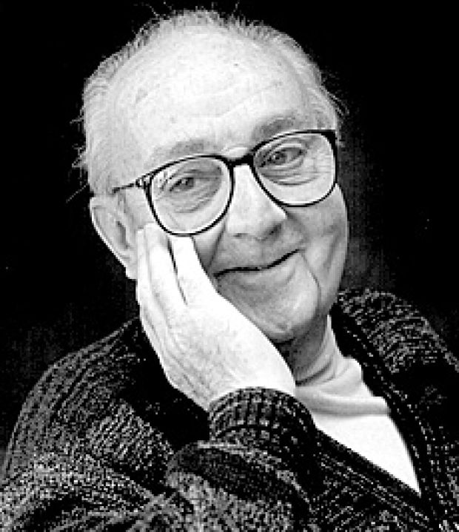
所有模型都是错误的； 一些模型又是有用的。
George Box
为什么错误？
模型忽略了实体的某些信息
为什么有用？
模型突出了实体的某些信息
George Box (1919--2013) 是一位著名的统计学家，对质量控制、时序分析、实验设计等的研究尤为突出 。
个人信息网页：http://en.wikipedia.org/wiki/George_E._P._Box

Slide 65
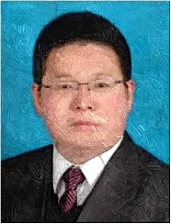
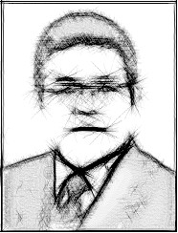

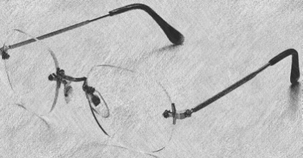
什么是模型？
模型 (Model)
客观信息体在某个特定视角上的抽象视图
忽略次要信息、突出主要信息

Slide 66
模型三元素
模型的三大组成元素
实体 (Entity)
关系 (Relationship)
属性 (Attribute)
ER建模(ERA建模)
由陈品山于1976年提出，是通用建模的一般方法
实体 1
关系
实体 2
属性 A
属性 B
属性 C

Slide 67
万能模型常识
在软件领域，不存在随处可用的所谓“万能”模型。
如果某个模型声称是无所不能的，那它真就是无所真能的。 —— Glaser定律
体现为：两面性和项目敏感性
如后所述

Slide 68
模型的三属性
正确性 (Correctness)：
模型准确地描述客观信息体的程度
模型自身不应包含缺陷
完整性 (Completeness)：
模型表达客观信息体的待建模信息的完整程度
模型自身的结构和表达等方面也都应是完整的
一致性 (Consistency)：
模型所表达的信息与客观信息体保持一致的程度
针对同一信息体的不同模型也应表达一致的信息

Slide 69
模型两面性常识
任何软件模型皆有利有弊；软件实践既不应夸大其利，更不应忽视其弊。
局限性
基于某视角的模型不能反映其他视角的重要信息。
任何模型的应用都有它特定的环境(上下文)需求。
任何模型都不是银弹！

Slide 70

模型敏感性常识
软件模型具有项目敏感性：能有效用于项目甲的模型不一定能同等有效地用于项目乙。
参与者的多样性使得软件模型缺乏普适性。
项目的唯一性使得软件模型具有项目敏感性。

Slide 71
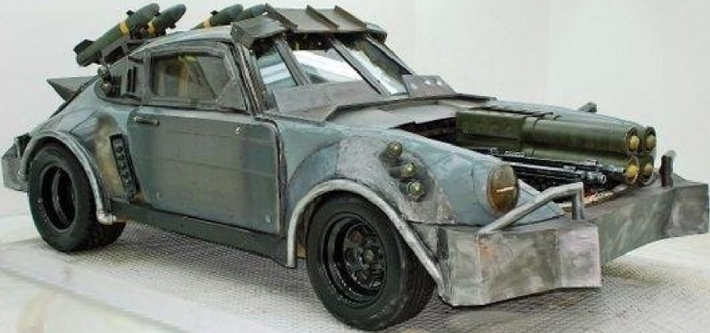
模型定制理念
结合经验，依据项目上下文，定制所需的软件模型。
先选取模型，后增删调改
项目上下文
项目特征
团队经历
组织文化
适合自己的，才是最好的。

Slide 72
小结
软件生命期
阶段化；开发、维护与演化
软件开发模型
瀑布模型、增量—迭代模型、原型开 发模型、构件组装模型、产品线模型
当前实践的关键字：增量、迭代、复用
模型两面性、敏感性，及定制理念
Q & A

